Slide 1
Moodle alapú komplex eLearning szolgáltatások a BGF-en
Balogh Csaba, Kiss István
MOODLEMOOT 2015
Budapest, 2015.06.26.

Slide 2
Előzmények
KAROK | Használt e-learning rendszer
Gazdálkodási Kar Zalaegerszeg | MOODLE
Kereskedelmi, Vendéglátóipari és Idegenforgalmi Kar | COOSPACE
Külkereskedelmi Kar | COOSPACE, MOODLE
Pénzügyi és Számviteli Kar | COOSPACE, MOODLE
Elszigeteltség

Slide 3
Lehetőség
A TÁMOP-4.1.2.A/1-11/1-2011-0003 azonosítószámú,
„Informatikai szakok integrált képzésfejlesztése”
Európai Unió támogatása.
Kép forrása: http://bevezetem.eu/2014/12/08/exporttamogatasi-lehetosegek-a-magyar-kkv-k-szamara/

Slide 4
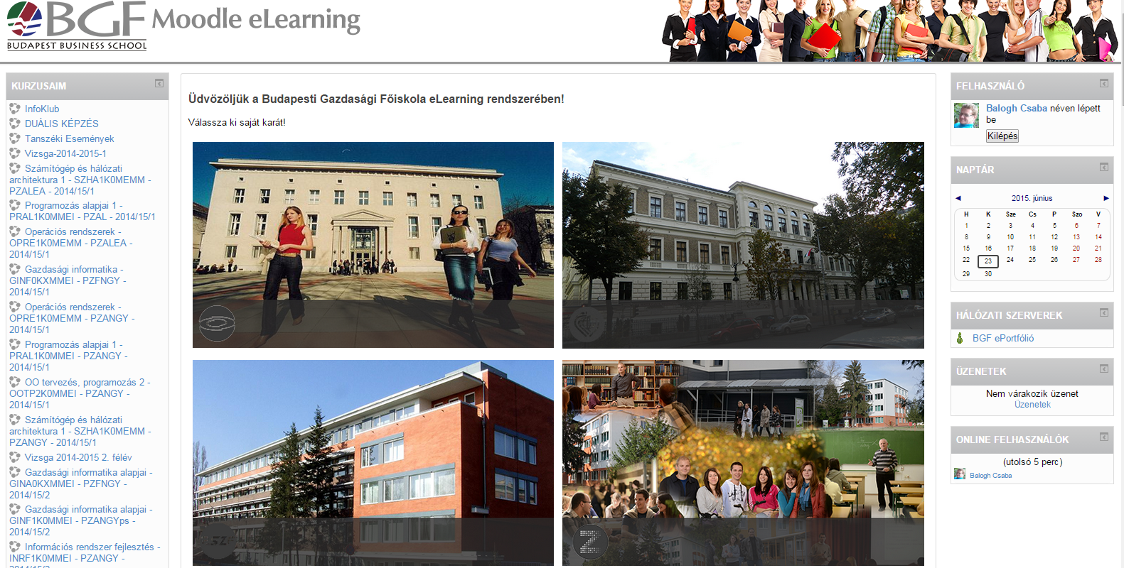
Megvalósulás
Három Kar (GKZ, KKK, PSZK)

Slide 5
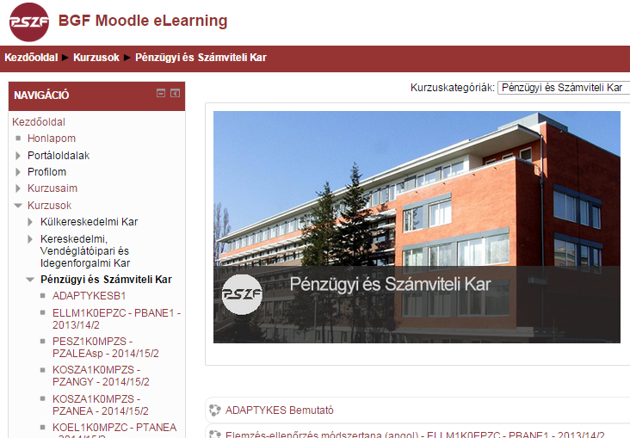
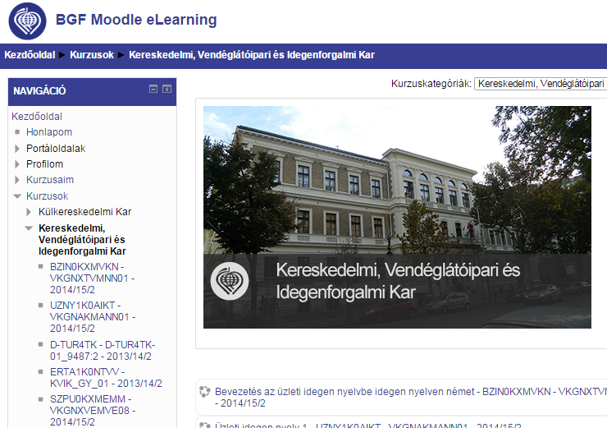
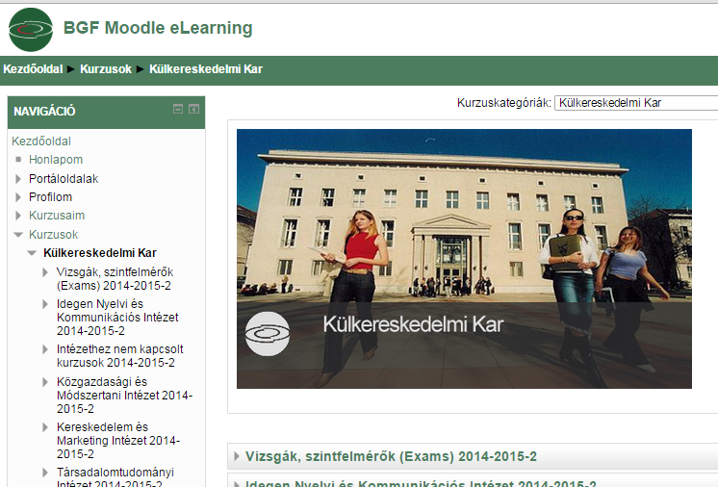
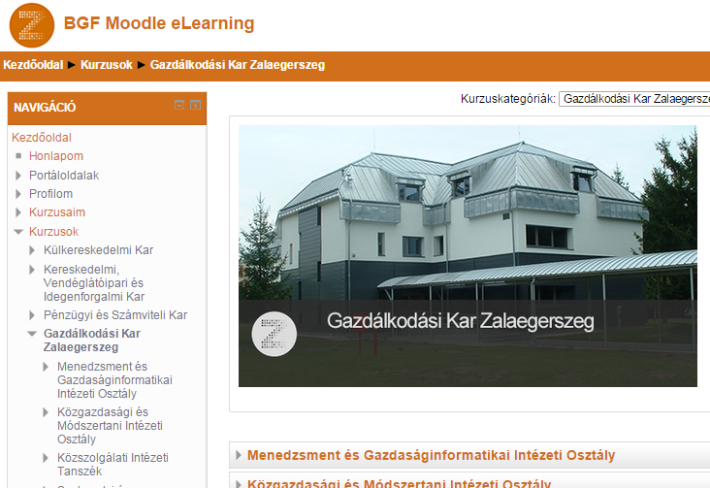
Kari arculati elemek

Slide 6
Felügyelet
BGF szinten: Kari felelősökből álló csoport
Kari szinten: Egyedi lehetőségek
Közös döntések, kari szabadsággal
Kép forrása: http://www.ckh.hu/programok/a-kozos-tobbszoros-egyuttmukodesi-lehetosegek-a-helyi-civil-szfera-es-a-baranya-megyei-mun

Slide 7
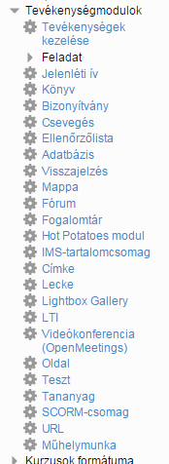
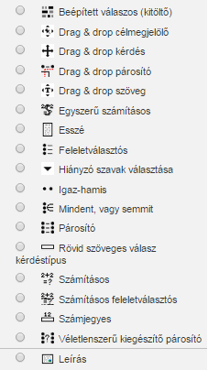
Alaprendszer kiegészítése
AD autentikáció
Nehézség: Több AD létezik → összehangolási nehézségek
Előny: A többi rendszerrel (Neptun, Honlap, belső hálózat integrált
Tevékenységek kiegészítése
Kérdéstípusok bővítése

Slide 8
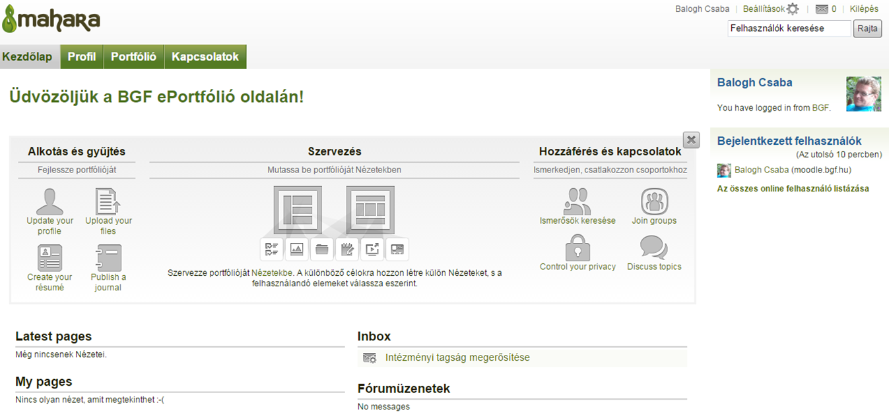
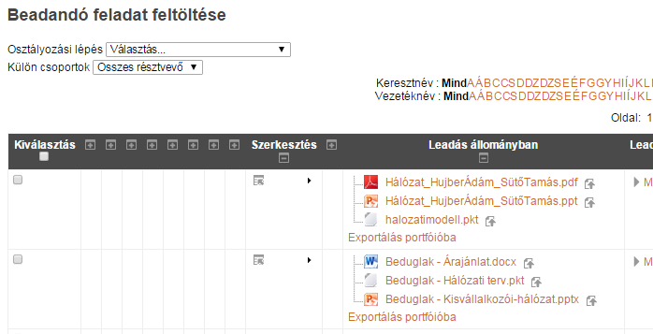
ePortfólió

Slide 9
Moodle←Neptun adatfeltöltő

Slide 10
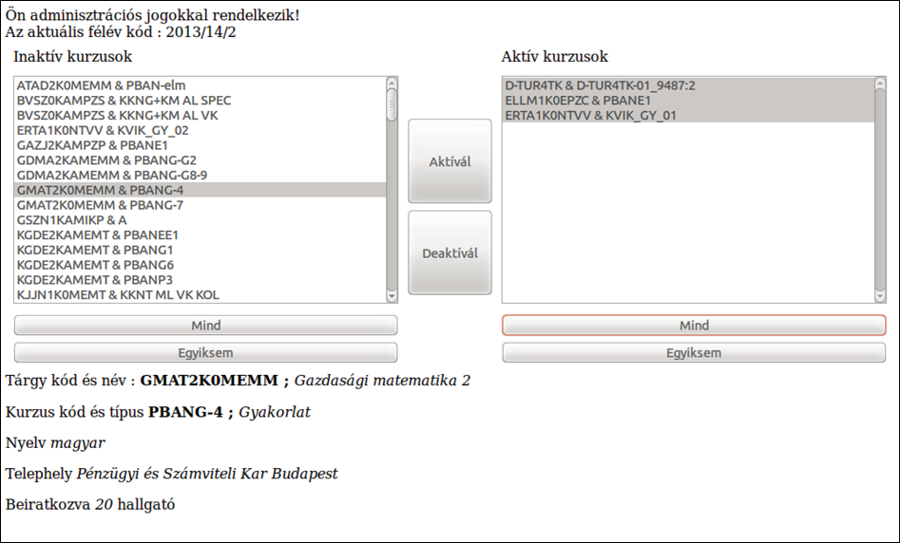
Kurzusok kiválasztása

Slide 11
Kérdések percei (pillanatai ☺)
KÖSZÖNJÜK A FIGYELMET!

